Slide 1
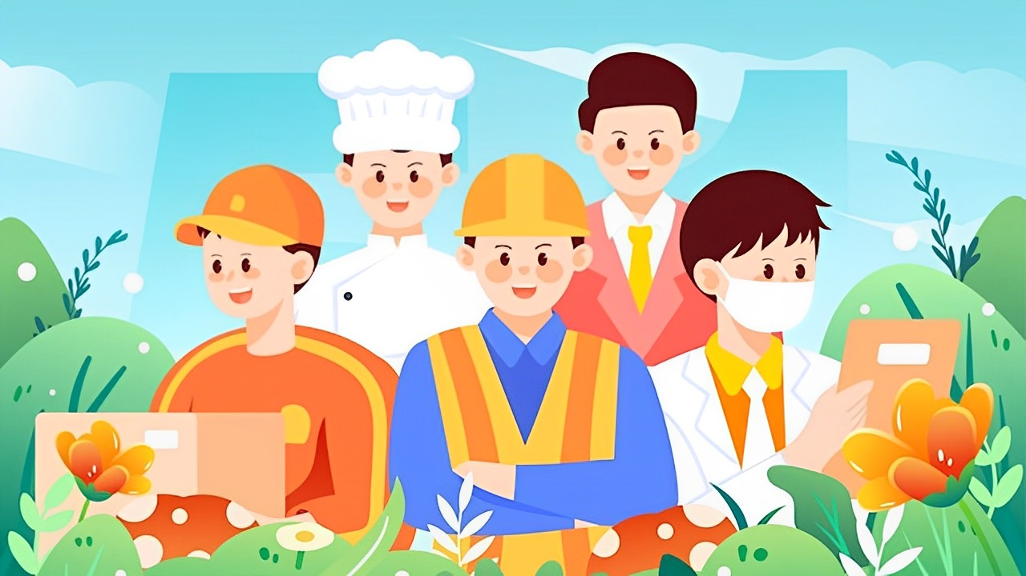
Thứ … ngày … tháng … năm …
Tiếng Việt
Tiếng Việt
Bài 8 –Tiết 2
MỞ RỘNG VỐN TỪ CỘNG ĐỒNG

Slide 2



Mở rộng vốn từ theo chủ đề Cộng đồng

Slide 3



Slide 4
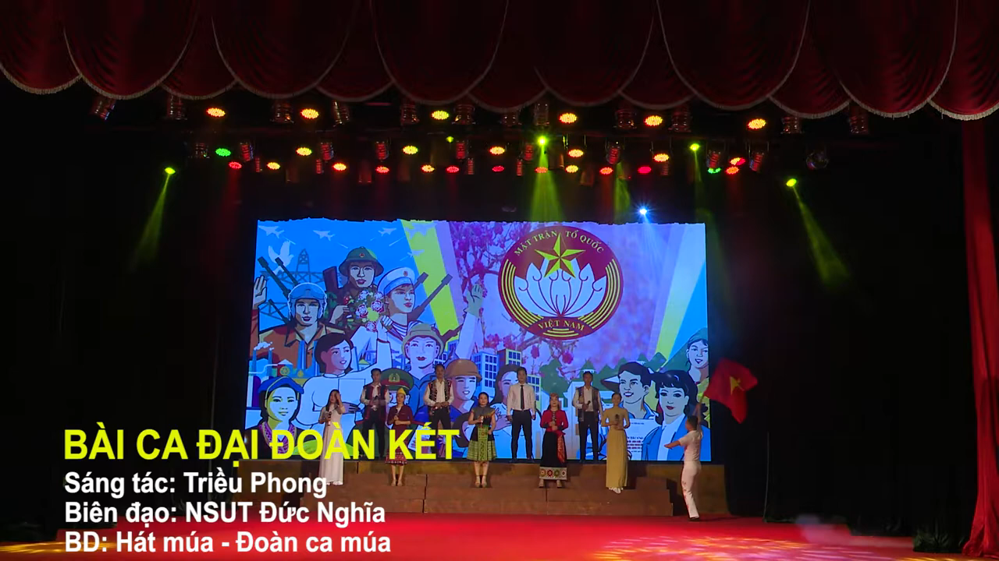

Slide 5
Tìm hiểu nghĩa của từ “cộng đồng”

Slide 6

1. Thực hiện yêu cầu:
a. Dòng nào sau đây nêu đúng nghĩa của từ “cộng đồng”?
Chọn ý trả lời đúng:
• Những người sống gần nhau, có sở thích giống nhau.
• Những người góp sức để làm chung một công việc.
• Những người cùng làm việc, có ý muốn giống nhau.
• Những người sống thành một xã hội, gắn bó thành một khối.

Slide 7

Thảo luận nhóm đôi

Slide 8


Slide 9
1. Thực hiện yêu cầu:
a. Dòng nào sau đây nêu đúng nghĩa của từ “cộng đồng”?
Chọn ý trả lời đúng:
• Những người sống gần nhau, có sở thích giống nhau.
• Những người góp sức để làm chung một công việc.
• Những người cùng làm việc, có ý muốn giống nhau.
• Những người sống thành một xã hội, gắn bó thành một khối.

Slide 10
b. Tìm 2 – 3 từ ngữ:
– Thể hiện sự quan tâm giữa những người trong cộng đồng.
M: chia sẻ
– Thể hiện tinh thần đoàn kết của những người trong cộng đồng.
M: gắn bó

Slide 11




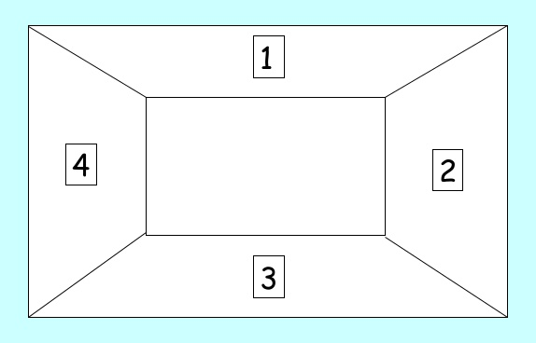


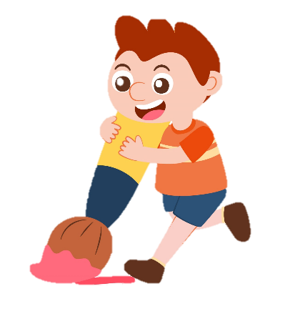
Thảo luận nhóm
Ý kiến
cá nhân
Ý kiến
cá nhân
Ý kiến chung
của nhóm
Ý kiến
cá nhân
Ý kiến
cá nhân

Slide 13

Thể hiện sự quan tâm giữa những người trong cộng đồng.
đỡ đần
giúp đỡ
hỗ trợ

Slide 14
Thể hiện tinh thần đoàn kết của những người trong cộng đồng.
kết đoàn
đùm bọc
chia sẻ

Slide 15
Tìm hiểu thành ngữ, tục ngữ nói về sự quan tâm, gắn bó

Slide 16





2. Đọc các thành ngữ, tục ngữ sau và thực hiện yêu cầu:
a. Tìm thành ngữ, tục ngữ nói về sự quan tâm, gắn bó giữa mọi người trong cộng đồng.
b. Đặt câu với một thành ngữ, tục ngữ tìm được ở bài tập a.

Slide 17
Thảo luận nhóm đôi

Slide 19
a. Tìm thành ngữ, tục ngữ nói về sự quan tâm, gắn bó giữa mọi người trong cộng đồng.

Slide 20
b. Đặt câu với một thành ngữ, tục ngữ tìm được ở bài tập a.

Slide 21
Dân tộc ta có truyền thống lá lành đùm lá rách.
Hãy giúp đỡ người khác, thực hiện đúng câu nhường cơm sẻ áo của Việt Nam ta!

Slide 22
Viết đoạn văn nói về một việc em hoặc bạn bè đã làm để giúp đỡ người khác

Slide 23

3. Viết đoạn văn (từ 4 đến 5 câu) nói về một việc em hoặc bạn bè đã làm để giúp đỡ người khác.

Slide 24
GỢI Ý
+ Em hoặc bạn bè đã làm gì để giúp đỡ người khác?
+ Việc làm ấy xảy ra vào lúc nào? Ở đâu?
+ Cảm xúc của em hoặc bạn bè sau khi giúp đỡ người khác như thế nào?
+ …

Slide 26
MẪU
Tuần vừa rồi, em đã giúp một cụ già qua đường. Giữa con đường xe cộ qua lại đông đúc, em thấy một cụ già cứ lóng ngóng không biết nên đi hay đứng chờ. Em lại gần hỏi thì biết cụ đang muốn sang đường nhưng chưa biết làm thế nào. Em nắm lấy tay cụ rồi nói: “Cụ ơi, để con giúp cụ qua đường nhé!”. Cụ già mỉm cười, nét mặt rất xúc động. Em đợi khi đèn đỏ, xe cộ dừng lại, tín hiệu đèn dành cho người đi bộ được đi thì bắt đầu dắt cụ. Em và cụ đi từ từ rồi sang đường bên kia. Cụ lại nắm tay em rồi xúc động nói: “Cảm ơn cháu nhiều nhé!”. Em mỉm cười nói với cụ: “Không có gì đâu ạ!” rồi lễ phép chào tạm biệt cụ.

Slide 27


GV ĐIỀN VÀO ĐÂY
GV ĐIỀN VÀO ĐÂY
GV ĐIỀN VÀO ĐÂY
GV ĐIỀN VÀO ĐÂY

Slide 28


